Slide 1






Réaliser une étude sur l’eau potable
Projet 8

Slide 2
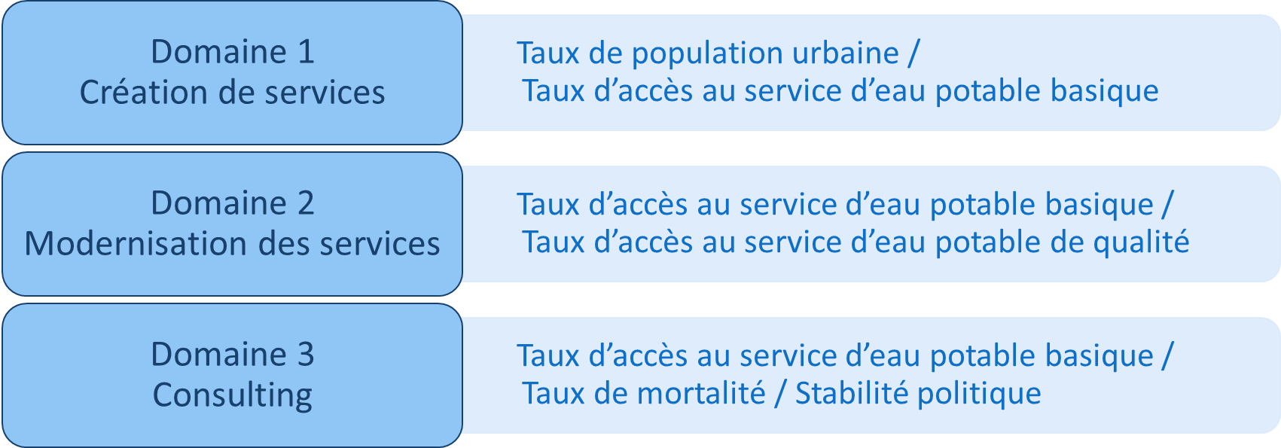
Contexte
Aider financièrement un pays selon l’un des 3 domaines d’expertises

Slide 3
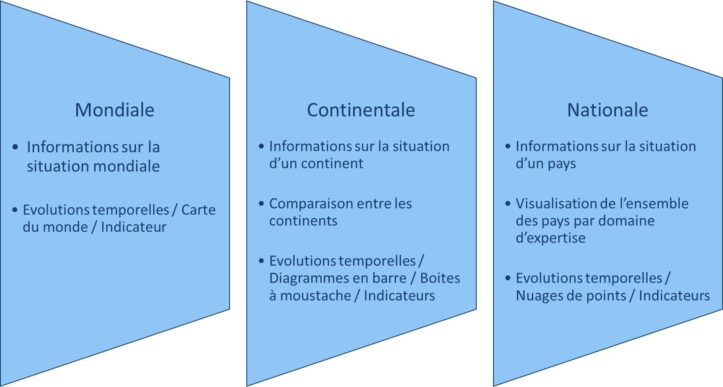
3 Vues

Slide 4
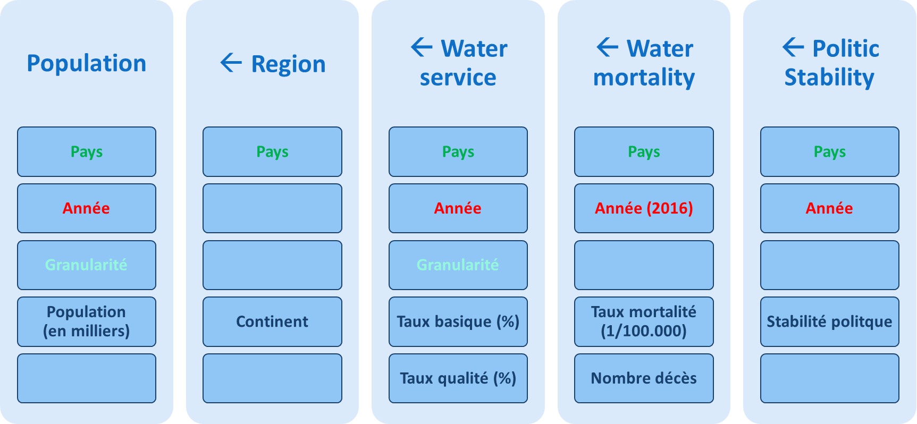
5 jeux de données – 10 variables

Slide 5
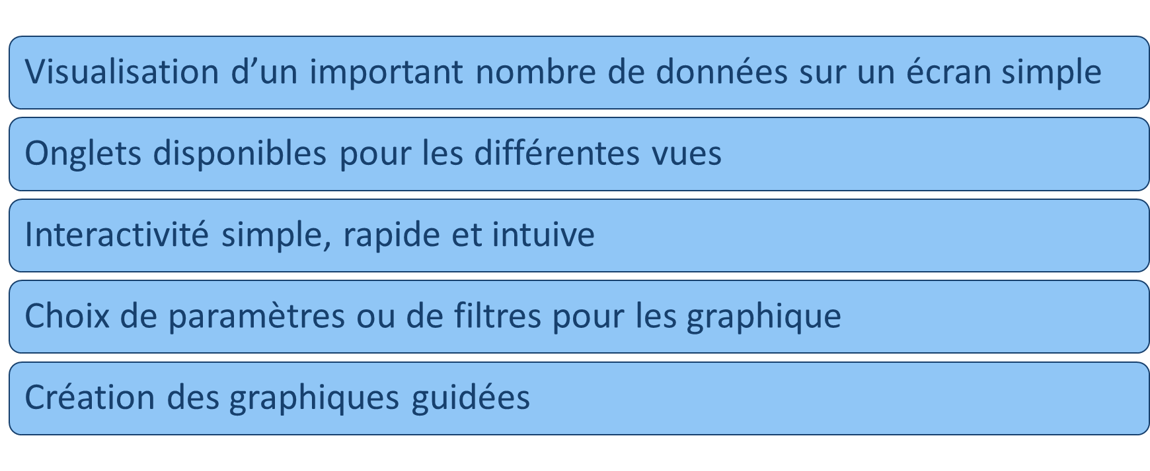
Pertinence de Tableau

